Slide 1
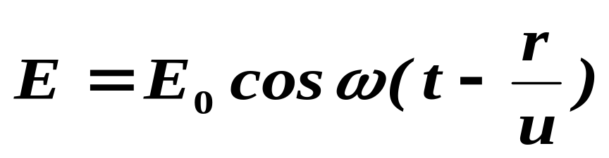
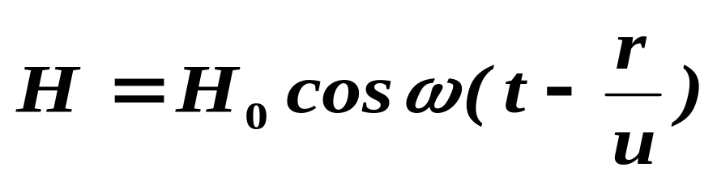

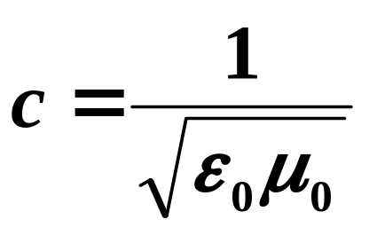
一 光是一种电磁波
平面电磁波方程
光矢量 矢量能引起人眼视觉和底片感光，叫做光矢量.
真空中的光速

Slide 2
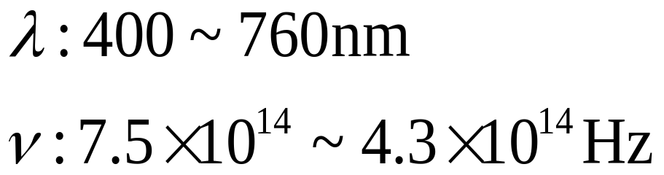
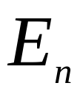

可见光的范围
二 相干光
激发态
1 普通光源的发光机制
基态
原子能级及发光跃迁

Slide 3
1
2
P
普通光源发光特点： 原子发光是断续的，每次发光形成一个短短的波列, 各原子各次发光相互独立，各波列互不相干.

Slide 4



2 相干光的产生
波阵面分割法
振幅分割法
光源
*
END

